Slide 2




CHỦ ĐỀ 5
Khéo tay hay làm

Slide 3

Tiết 3
Mâm ngũ quả

Slide 4





Khởi động
Nghe bài hát
“ Tết đến rồi ”

Slide 5


Slide 6


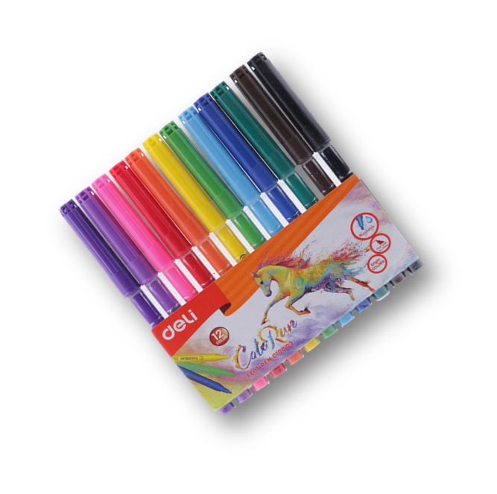
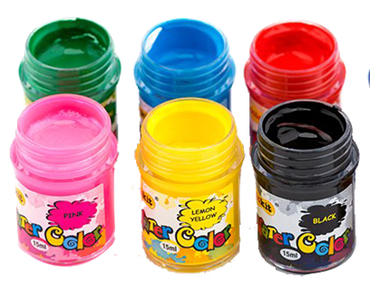
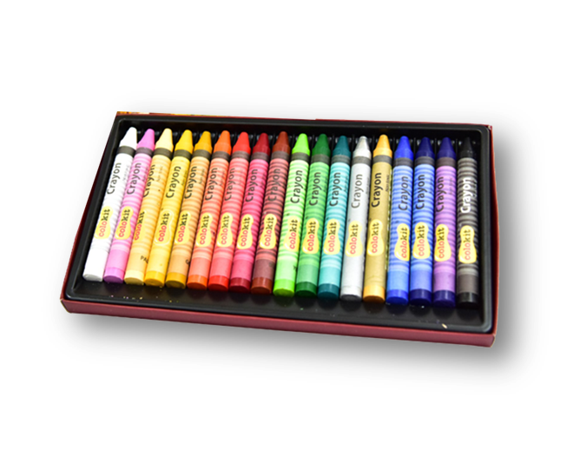
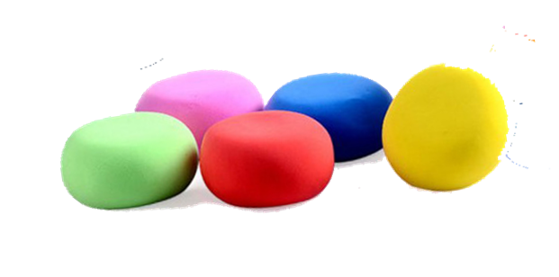
Chuẩn bị đồ dùng học tập

Slide 7


Hoạt động 1
Khám phá

Slide 8
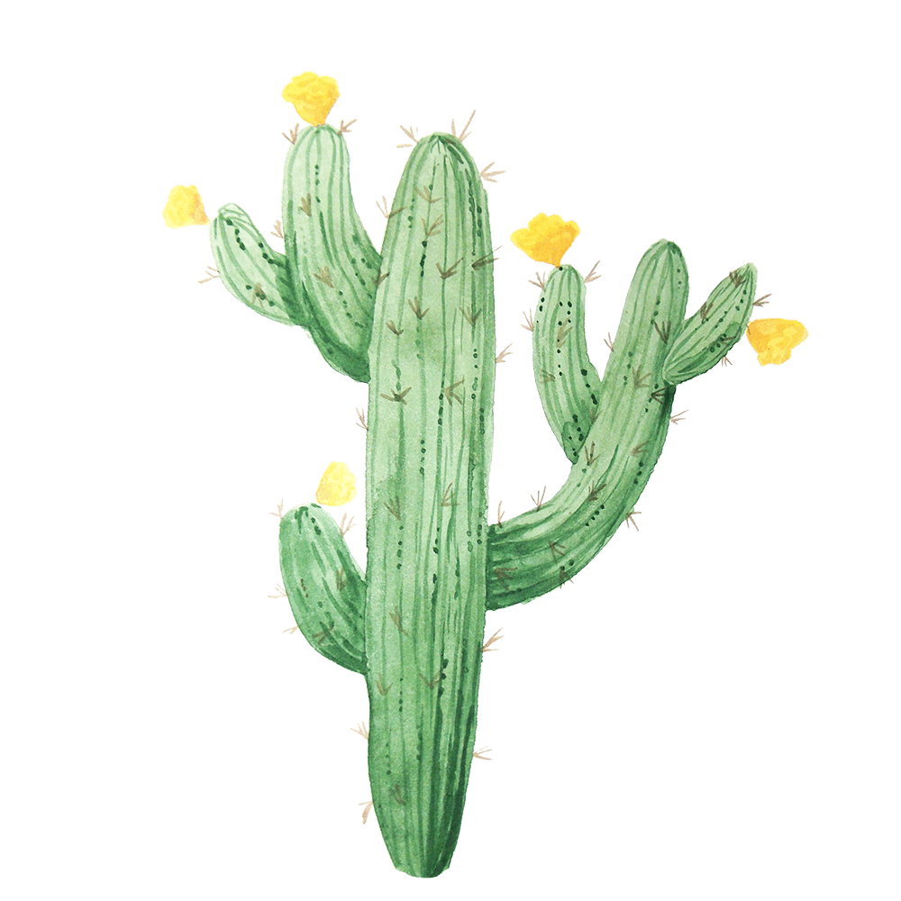

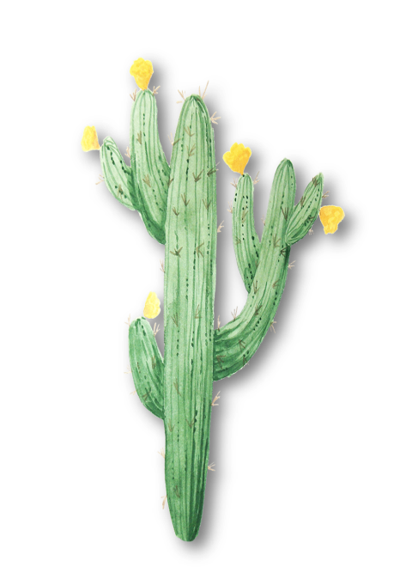
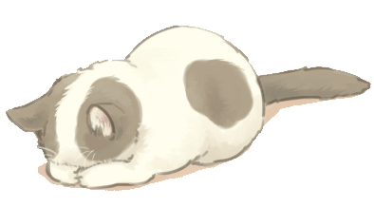

Quan sát , thảo luận về mâm ngũ quả trong cuộc sống và bằng đất nặn

Slide 9
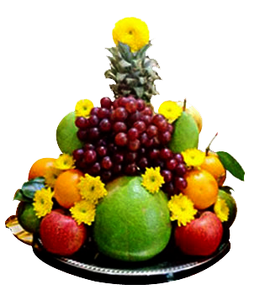
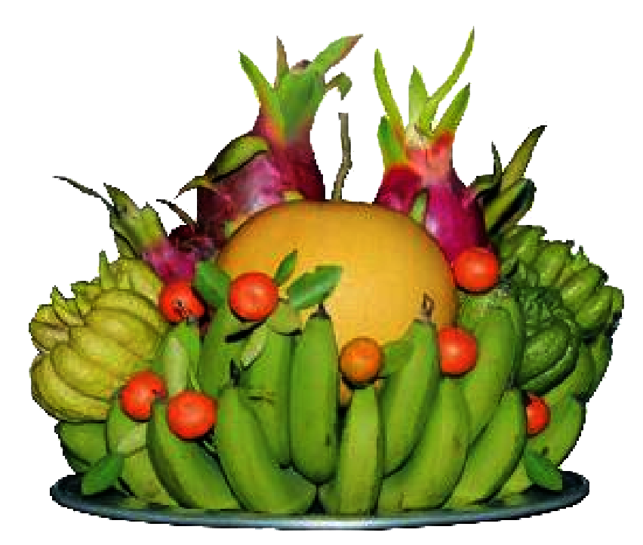
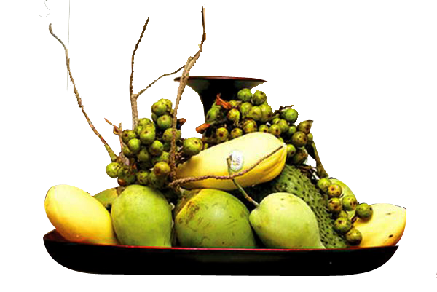
Mâm ngũ quả trong cuộc sống

Slide 10
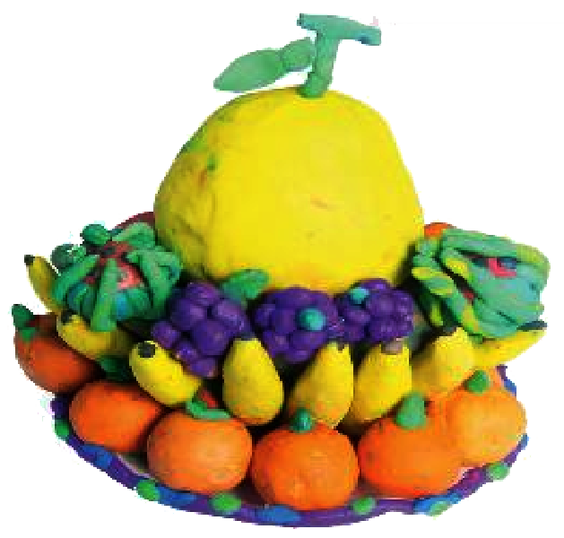
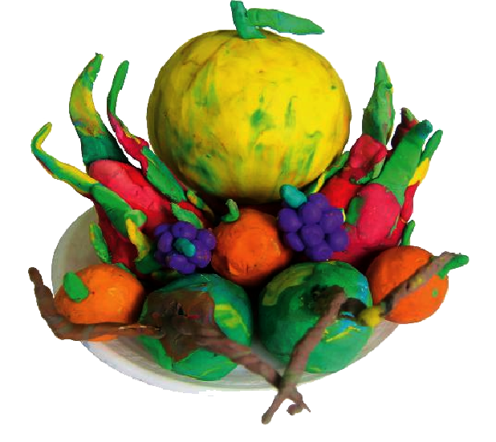
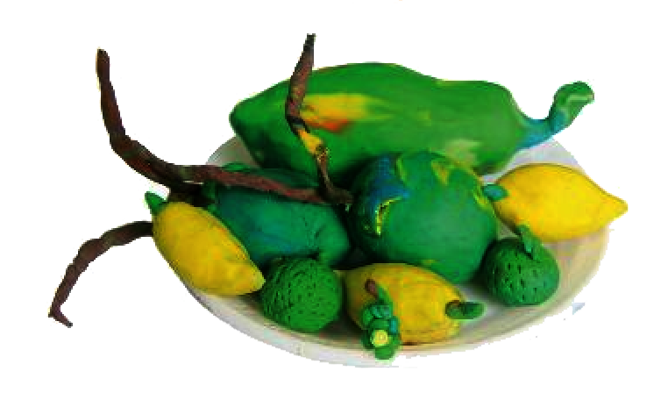
Mâm ngũ
quả bằng đất nặn

Slide 11
Hoạt động 2
Kiến tạo kiến thức kĩ năng

Slide 12
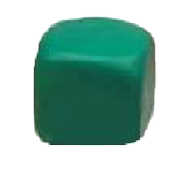
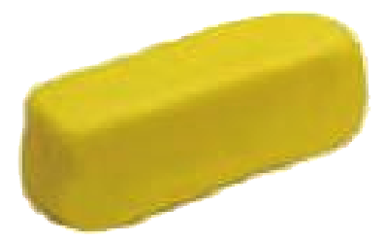
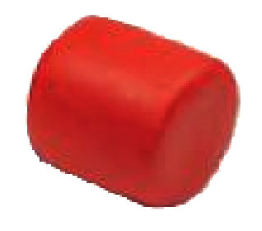
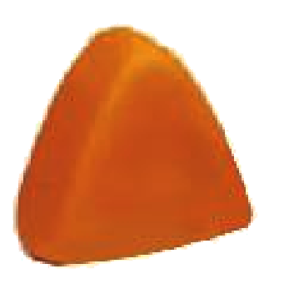
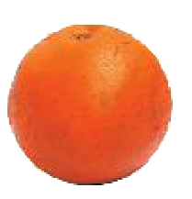
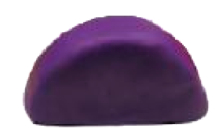
Các khối hình cơ bản
Khối hình vuông
Khối hình chữ nhật
Khối hình trụ
Khối hình tam giác
Khối hình cầu
Khối hình bán nguyệt

Slide 13
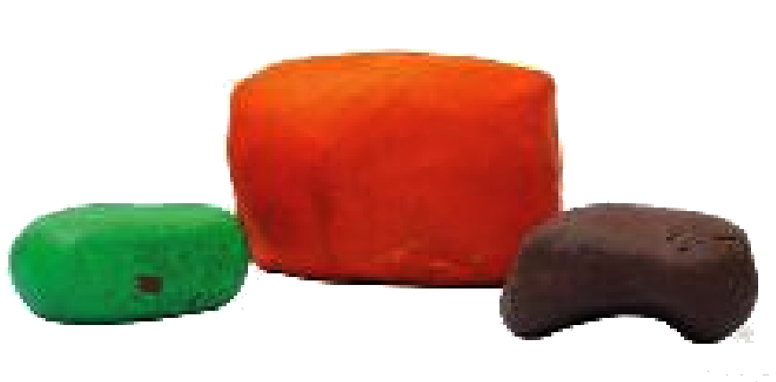
GợI ý các bước thực hiện nặn mâm ngũ quả
Bước 1: chọn màu cho sản phẩm mình nặn

Slide 14
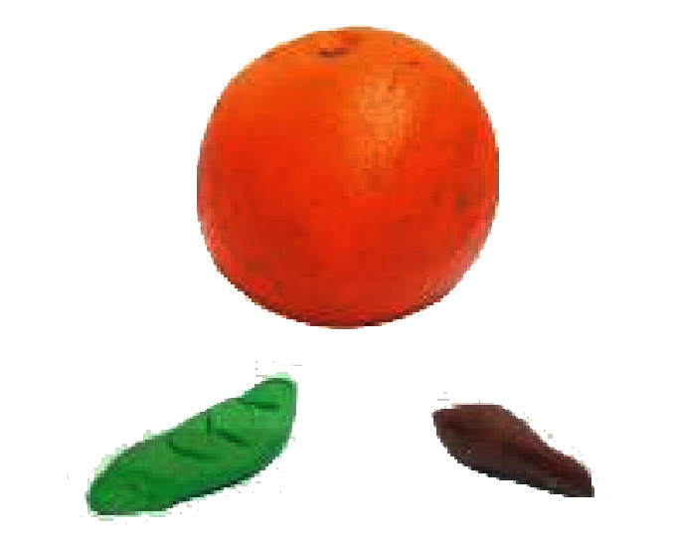
Bước 2: Tạo hình sản phẩm cho giống mẫu

Slide 15
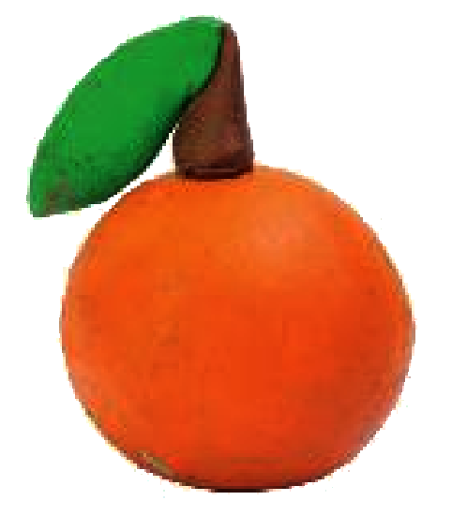
Bước 3: dính các bộ phận lại, cho hoàn chỉnh giống mẫu

Slide 16
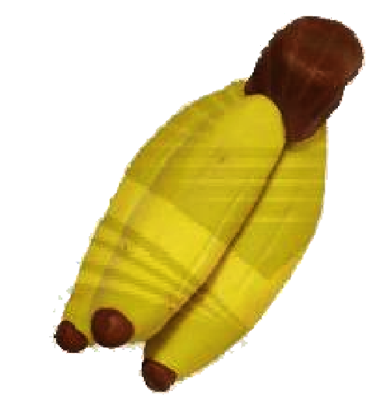
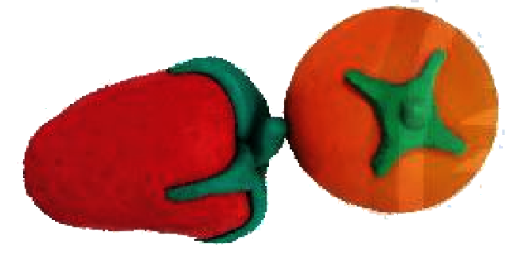
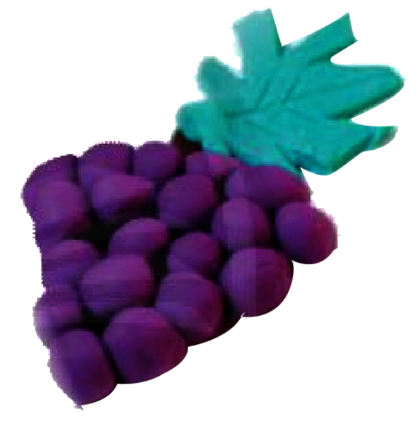
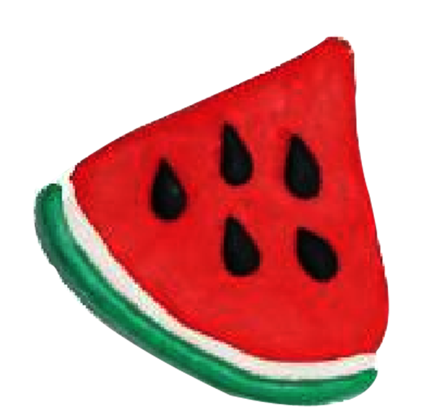
Tương tự các loại quả khác cũng làm như
các bước hướng dẫn trên

Slide 17
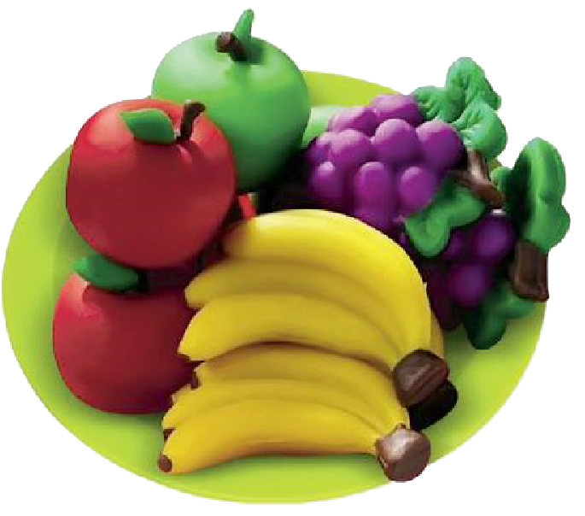
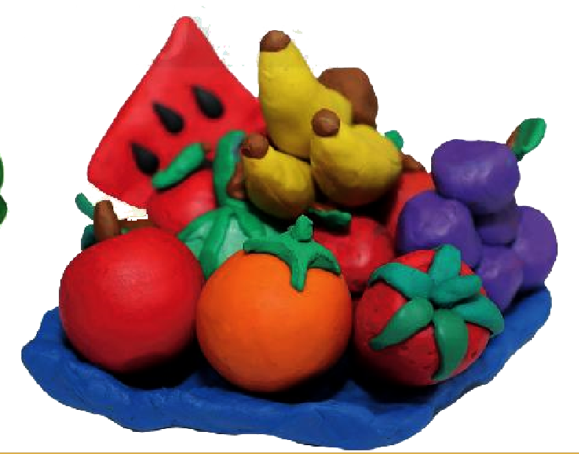
Bước 4: sắp xếp các loại quả vào đĩa cho giống mâm ngũ quả

Slide 18
Hoạt động 3
Luyện tập
sáng tạo

Slide 19
Hướng dẫn HS luyện tập thực hành
. HS hoạt động theo nhóm / cá nhân
.Khuyến khích HS từ các kĩ thuật cơ bản , HS chủ động sáng tạo các sản phẩm mới theo ý thích , phù hợp với trí tưởng tượng của mình . HS Chủ động thảo luận phân công công việc, thưc hành nặn 3D , sắp xếp thành mâm quả

Slide 20


Thực hành nhóm
. Các HS Chủ động chọn nội dung thực hiện, tùy theo năng lực và sở thích của các em phân công công việc , thực hiện nặn 3D , sắp xếp thành mâm ngũ quả , theo như GV đã hướng dẫn

Slide 21
Hoạt động 4
Phân tích
đánh giá

Slide 22
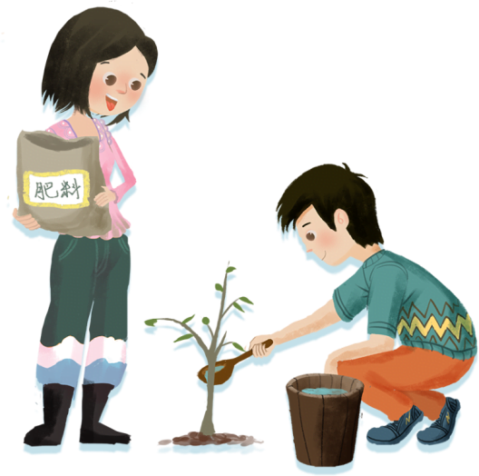

Giới thiệu sản phẩm
Giới thiệu nhận xét đánh giá sản phẩm Của mình và bạn

Slide 23
Hoạt động 5
Vận dụng
Phát triển

Slide 24




Hãy yêu quê hương
đất nước, xây dựng
tình yêu và trách
nhiệm với bạn bè

Slide 25
XIN CHÀO
VÀ HẸN GẶP
LẠI CÁC EM !

